Slide 1
GPU ARIA 구현
https://youtu.be/pvq_4GD-fJE

Slide 2
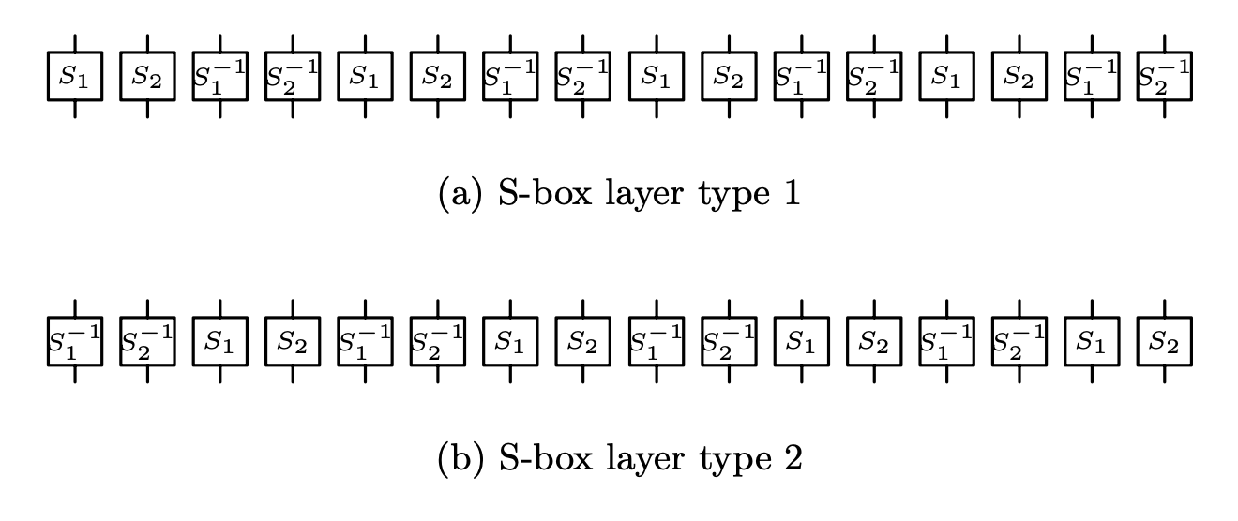
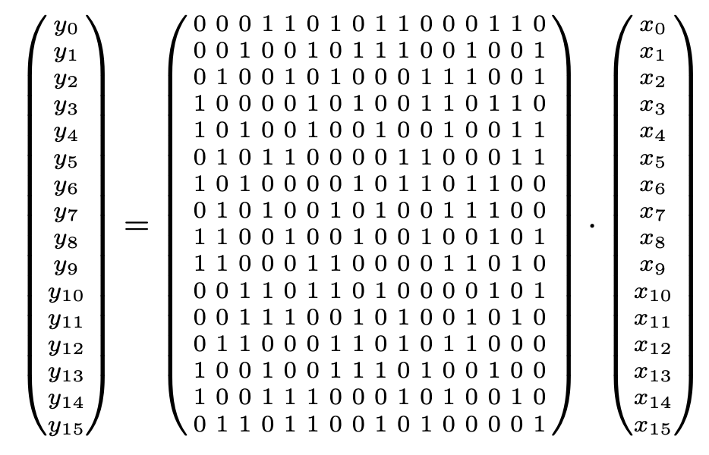



ARIA block cihper 소개
Plaintext
$$⨁$$
RK 1
Substitution layer type 1
Diffusion layer
$$⨁$$
RK 2
Substitution layer type 2
Diffusion layer
Substitution layer type 2
$$⨁$$
RK 13
Ciphertext

Slide 3
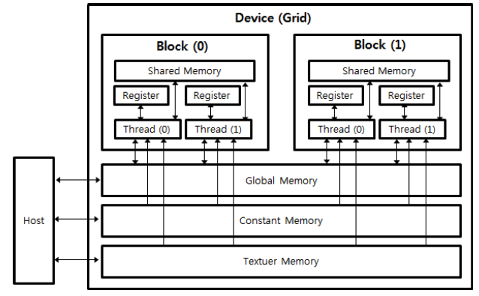
GPU 메모리 구조
메모리 접근 속도
글로벌 메모리 < 로컬 메모리 < 공유 메모리
메모리 용량
공유 메모리 < 로컬 메모리 < 글로벌 메모리
On-chip
Off-chip

Slide 4
GPU Warp and Bank
Block의 thread는 Warp라는 그룹으로 실행
워프에는 32개의 연속된 thread로 이루어짐
32개의 thread는 SIMD와 유사한 방식으로 동작
공유메모리의 액세스도 Warp 단위로 실행.
공유 메모리는 높은 bandwidth를 위해 Bank라는 32개의 동일한 사이즈의 메모리 모듈로 나뉨.

Slide 5
GPU 뱅크 충돌
Bank 0 | 0x00 | 0x01 | 0x02 | 0x03
Bank 1 | 0x04 | 0x05 | 0x06 | 0x07
Bank 2 | 0x08 | 0x09 | 0x10 | 0x11
Bank 0 | 0x00 | 0x03 | 0x06 | 0x09
Bank 1 | 0x01 | 0x04 | 0x07 | 0x10
Bank 2 | 0x02 | 0x05 | 0x08 | 0x11

Slide 6
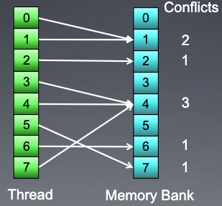
GPU 뱅크충돌
뱅크 충돌(bank conflict)
서로 다른 Thread가 하나의 Bank에 접근하게 되면서, 순차적으로 처리하게 되면서 생기는 문제(서로 다른 thread가 순차적으로 연산을 하는 것은 병렬 연산에 의도하지 않은 행동)
뱅크 충돌을 피하기 위해서 서로 다른 뱅크를 사용하도록 프로그래밍이 필요함.

Slide 7
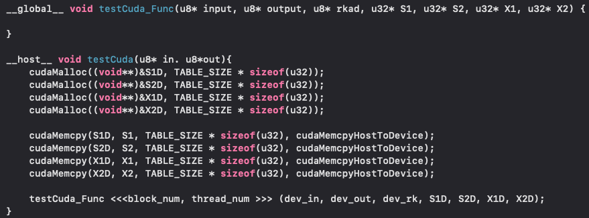
GPU Aria global memory
Sbox 테이블을 글로벌 메모리에 저장하여 사용할 때의 구현

Slide 8
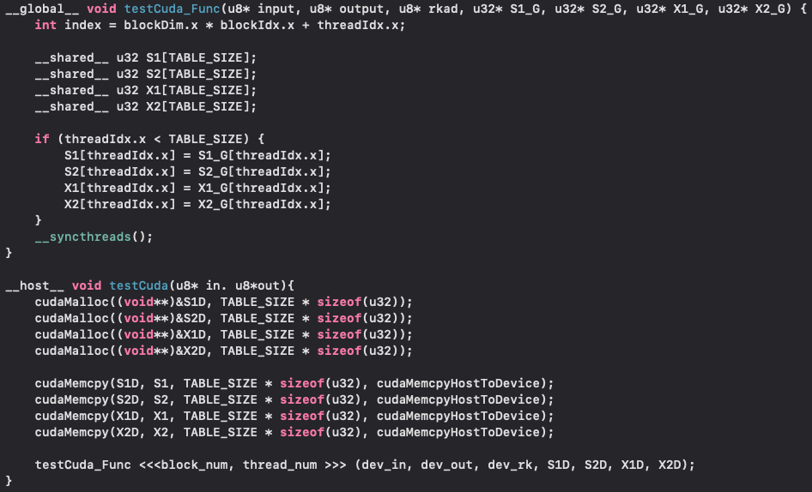
GPU Aria Shared memory
Sbox 테이블을 공유 메모리에 저장하여 사용할 때의 구현

Slide 9
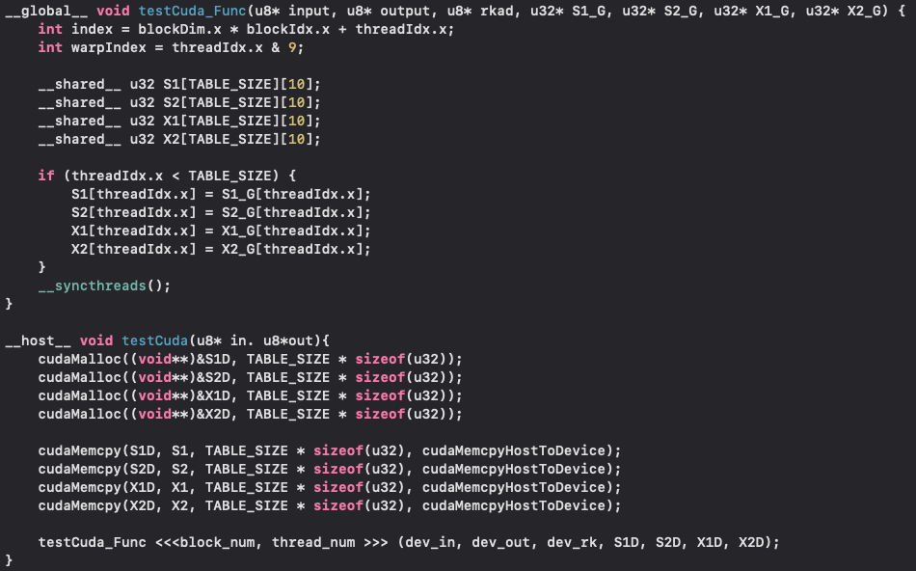
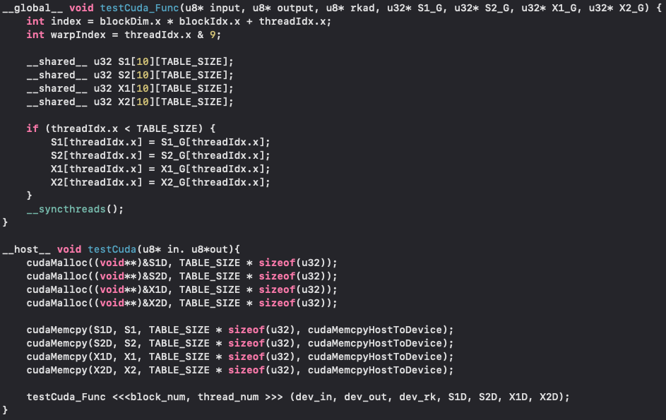
GPU Aria Shared memory – bank conflict 해결

Slide 10
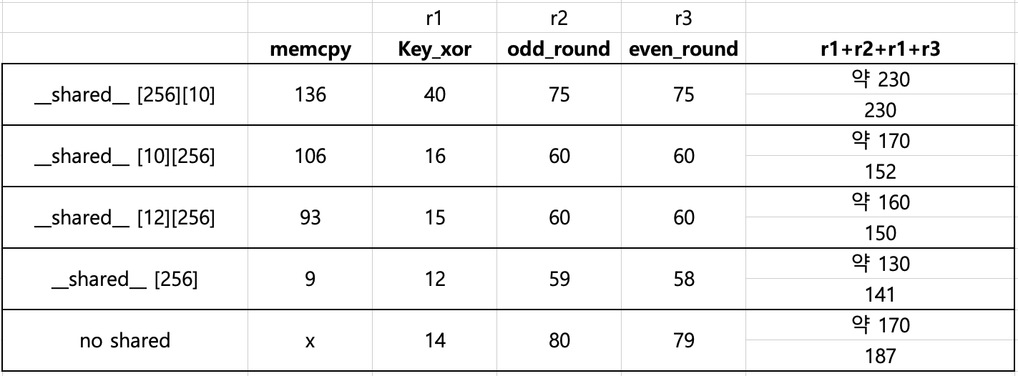
GPU Aria Shared memory – bank conflict 해결

Slide 11
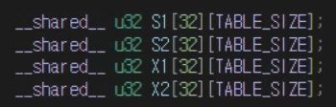
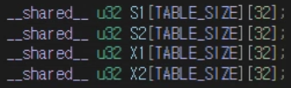
GPU Aria Shared memory – bank conflict 해결
B0 | B1 | B2 | B3 | B4 | B5 | B6 | B7 | B8 | B9 | B10 | B11 | B12 | B13 | B14 | B15 | B16 | B17 | B18 | B19B | B20 | B21 | B22 | B23 | B24 | B25 | B26 | B27 | B28 | B29 | B30 | B31

